Slide 1
UBND QUẬN DƯƠNG KINH
TRƯỜNG TIỂU HỌC ANH DŨNG
TOÁN
BÀI 57
THỰC HÀNH VÀ TRẢI NGHIỆM
ĐO ĐỘ DÀI
(Tiết 1)

Slide 3

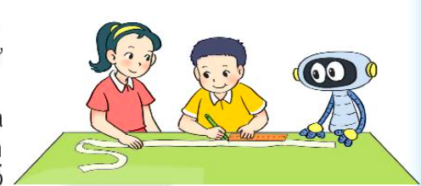
1
Làm thước dây:
- Chuẩn bị một dải dây dài hơn 3m
- Dùng thước 1 m. từ đầu dây, cứ 1 m em hãy vạch một vạch đỏ
- Dùng thước kẻ có vạch chia đề-xi-mét. Từ đầu dây cứ 1 dm em hãy vạch một vạch xanh (trừ chỗ đã có vạch đỏ)

Slide 4
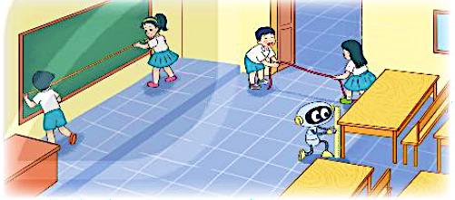
2
Thực hành đo:
Em hãy ước lượng độ dài của một số đồ vật trong lớp theo yêu cầu, rồi dùng thước dây đã làm đo lại. Sau đó ghi kết quả vào phiếu thực hành.

Slide 5
PHIẾU THỰC HÀNH
Yêu cầu | Ước lượng | Đo bằng thước
Đo độ dài bảng lớp | Khoảng dm | dm
Đo chiều rộng cửa lớp | Khoảng dm | dm
Đo chiều cao bàn học | Khoảng dm | dm
?
?
?
?
?
?

Slide 6
3
Số ?
a) Em hãy quan sát rồi ước lượng:
- Cổng trường em rộng khoảng m.
- Tòa nhà em học cao khoảng m.
b) Em hãy đo rồi ghi lại:
- Cổng trường em rộng m.
- Hai cây ở sân trường cách nhau m.
?
?
?
?

